Slide 1
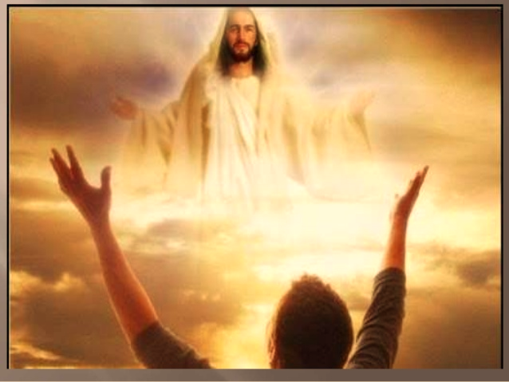
EJE II Formación Cristiana
Tema 3
ENCUENTRO PERSONAL CON CRISTO

Slide 2
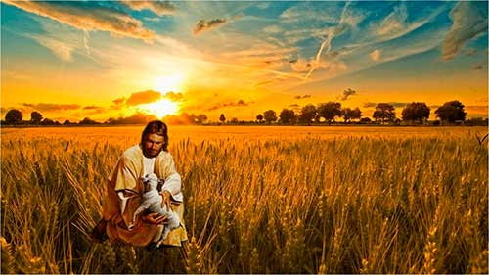
Para que en el ser humano pueda haber un cambio desde la fe, debe darse desde el encuentro personal con Dios.

Slide 3
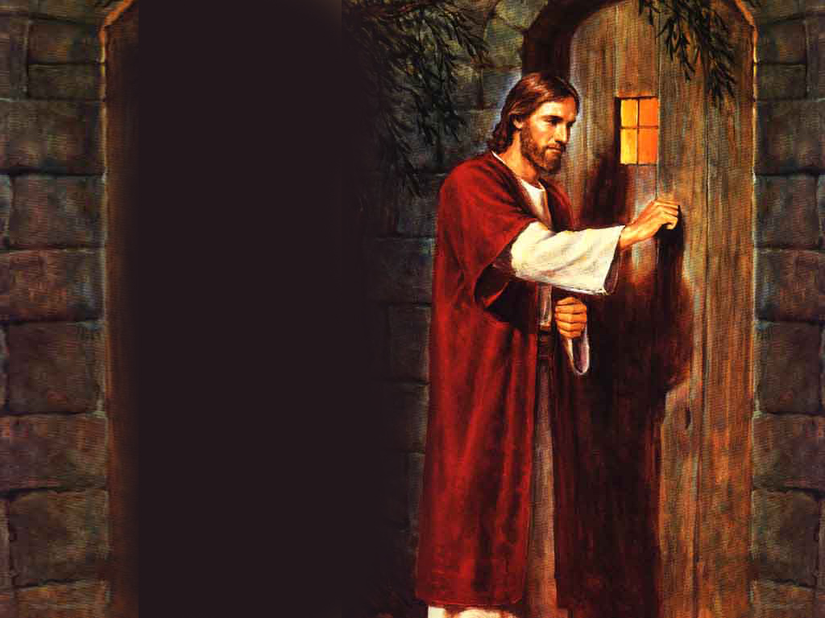
La Palabra nos dice que Jesús siempre se encuentra tocando a la puerta de nuestro corazón, para poder entrar y compartir con Él. “He aquí, yo estoy a la puerta y llamo; si alguno oye mi voz y abre la puerta, entraré a él, y cenaré con él, y él conmigo”
(Apocalipsis 3,20).

Slide 4
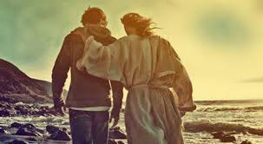
“Conocer a Jesús es el mejor regalo que puede recibir cualquier persona; haberlo encontrado nosotros es lo mejor que nos ha ocurrido en la vida, y darlo a conocer con nuestra palabra y obras es nuestro gozo.

Slide 5
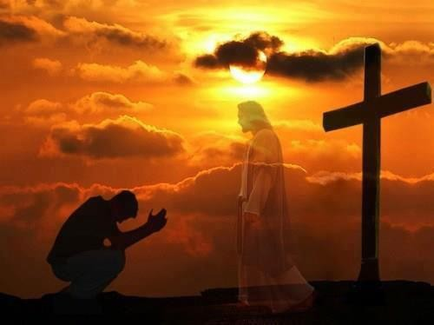
Existen diferentes caminos que nos van a permitir poder tener ese encuentro personal con Dios.
Un primer camino es la oración.
“Pero tú, cuando ores, entra en tu cuarto, cierra la puerta y ora a tu Padre en secreto. Y tu Padre, que ve lo que haces en secreto, te dará tu premio”
(Mateo 6,6).

Slide 6
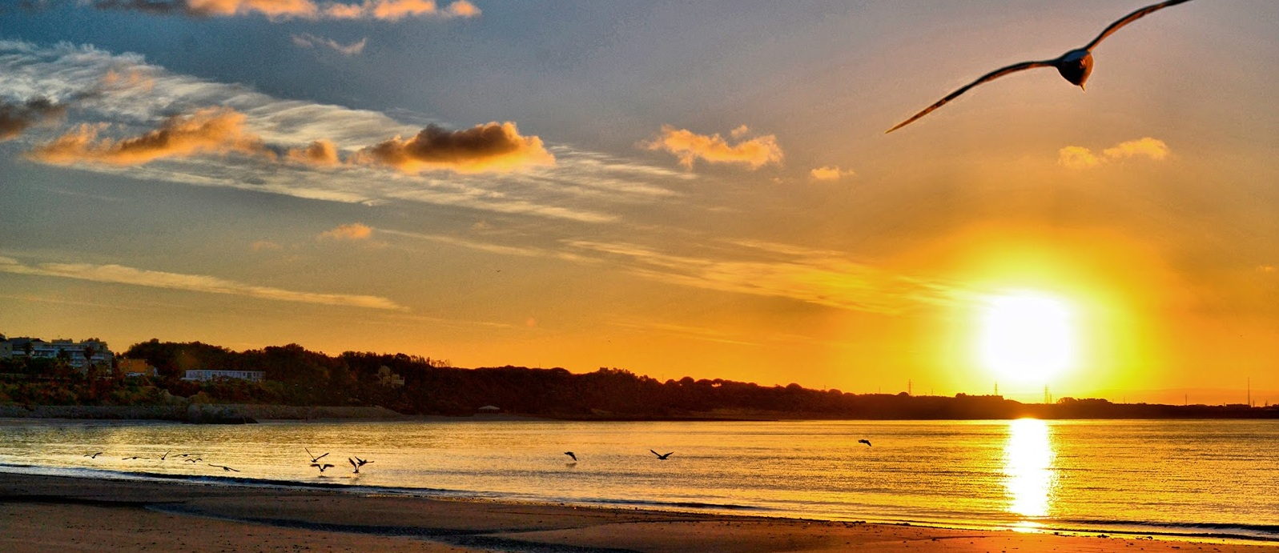
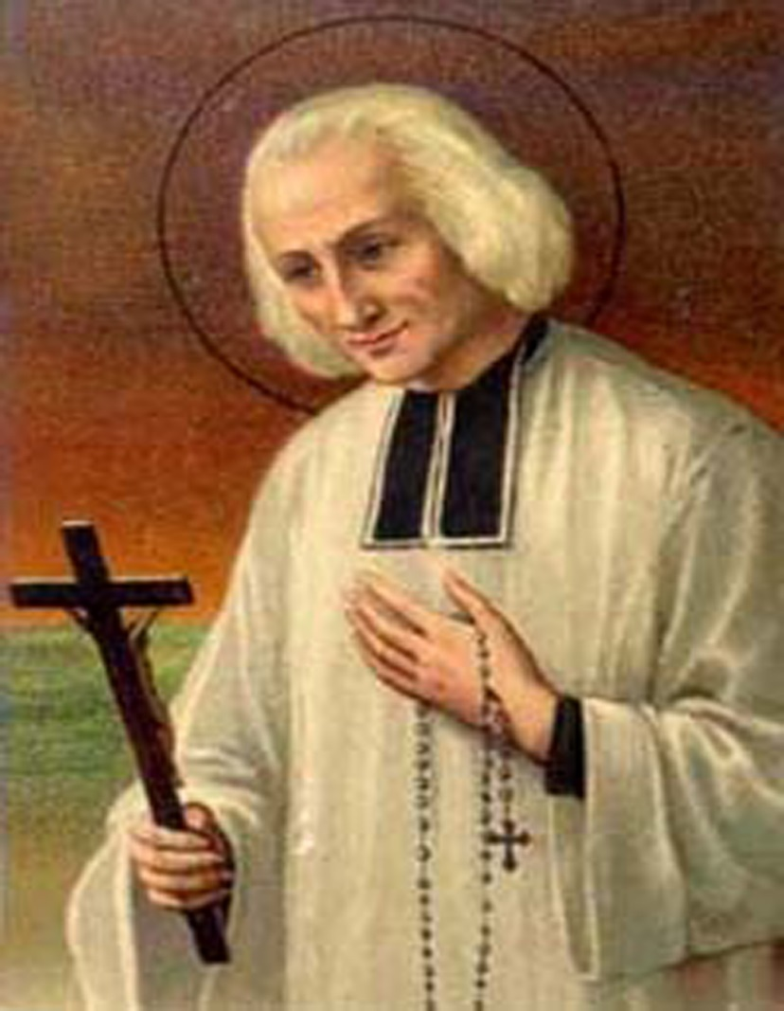
“La oración es la elevación de nuestro corazón a Dios, una dulce conversación entre la criatura y su Creador”
(Santo Cura de Ars)

Slide 7
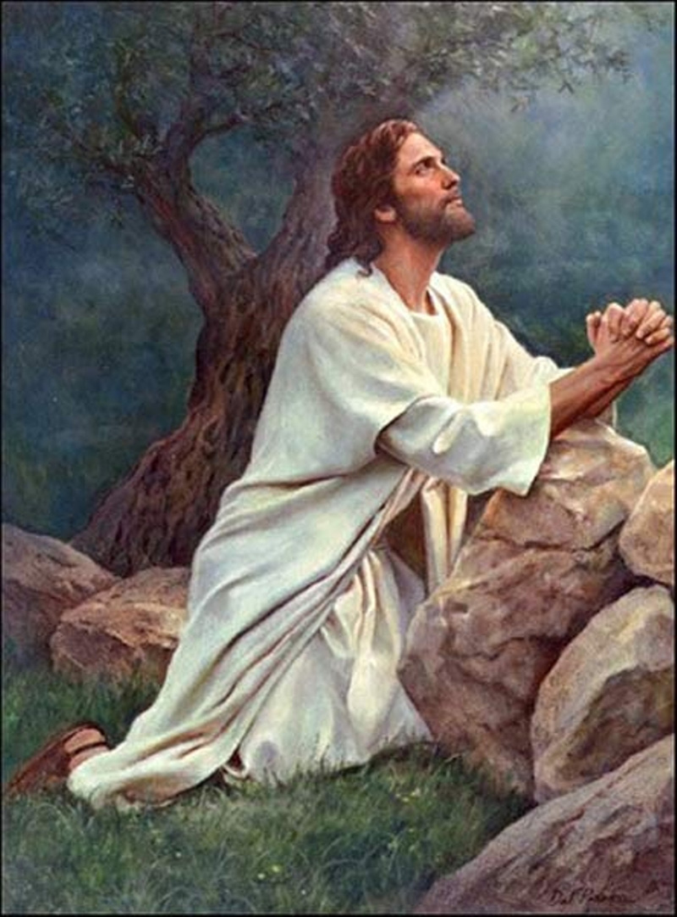
Como vicentinos la oración es fundamental, ya que si queremos ser la imagen de Dios para nuestros beneficiados, debemos conocer primero a Dios que se nos revela en la oración.

Slide 8
Por otra parte tenemos como camino de encuentro, la Palabra de Dios o la Biblia, en ella también nos encontramos con la manifestación de Dios a lo largo de la historia, y además podemos conocer las obras de Dios hecho Hombre.

Slide 9
“Porque la Palabra de Dios tiene vida y poder. Es más cortante que cualquier espada de dos filos, y penetra hasta lo más profundo del alma y del espíritu, hasta lo más íntimo de la persona; y somete a juicio los pensamientos y las intenciones del corazón”
(Hebreos 4,12).

Slide 10
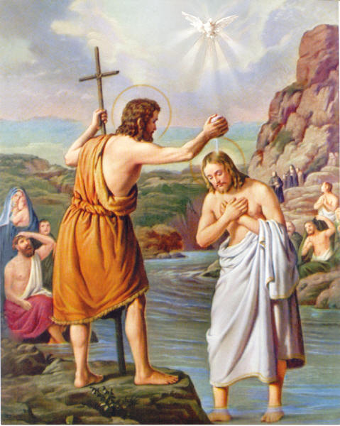
También tenemos como camino para un encuentro con Dios, los sacramentos.
Por medio de los sacramentos, nos hacemos hijos de Dios, lo que nos da la gracia de estar más cerca de Él.

Slide 11
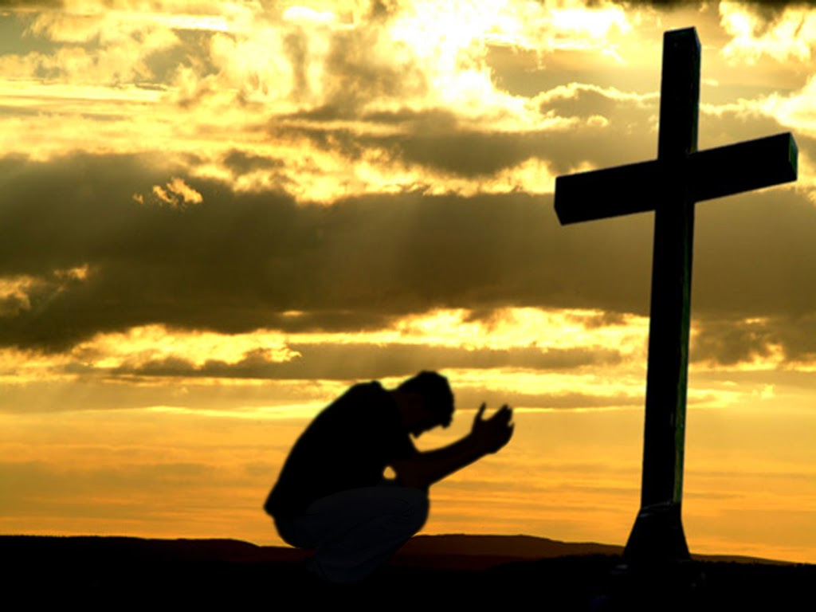
Estos son tres medios que nos permiten como cristianos y vicentinos tener una experiencia real de Dios.
“Ya no soy yo quien vive, sino que es Cristo quien vive en mí. Y la vida que ahora vivo en el cuerpo, la vivo por mi fe en el Hijo de Dios, que me amó y se entregó a la muerte por mí”
(Gálatas 2,20).

Slide 12
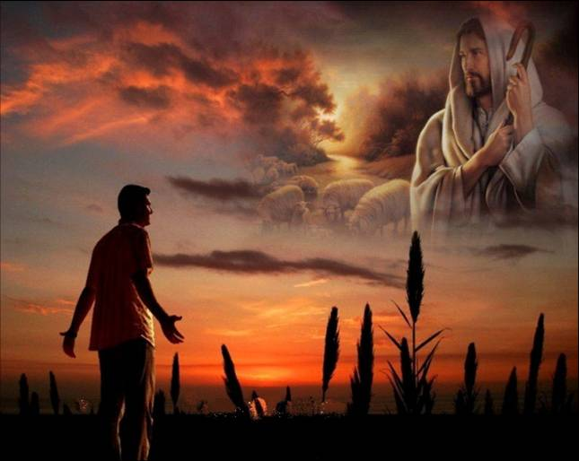
Gracias por su Atención

